Slide 1
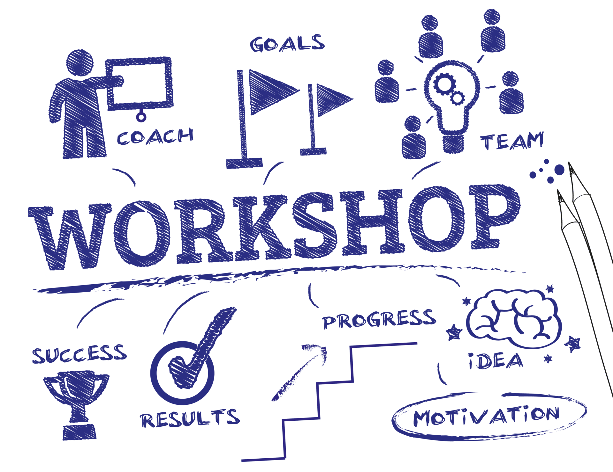
Woensdag

Slide 2


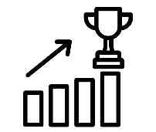
Workshop Woensdag
Begrippen
Workshop ‘Technologie en ecologie’
Pyramide van technologie
Gedragsbepalende factoren
Next Nature Network
Workshop ‘Design Thinking (deel 2)
Welke oplossingen zijn mogelijk?
Hoe zouden oplossingen in de praktijk kunnen werken?
Welke ‘problem/solution’ fit heb je gevonden?
IBS Thema
Uitdagingen
Trends & ontwikkelingen
Best Practice
Visie
IBS Toetsing
Kennistoets
Visiedocument
Reflectiegesprek
Week 1 | Week 2 | Week 3 | Week 4 | Week 5 | Week 6 | Week 7 | Week 8 | Week 9

Slide 3

Voorbereiding feedback friends LA 2
LA 2 Trends & Ontwikkelingen
Je kunt onderzoek doen naar de maatschappelijke trends en ontwikkelingen op het gebied van afval en reststromen in de stad.
Je kunt voorbeelden geven van trends en ontwikkelingen (T&O) op het gebied van afval en reststromen in de stad.
Tijdstip – locatie
10:30 LS / SW – lokaal 7
11:15 CE/ VT – lokaal 7
Duur
45 minuten

Slide 4
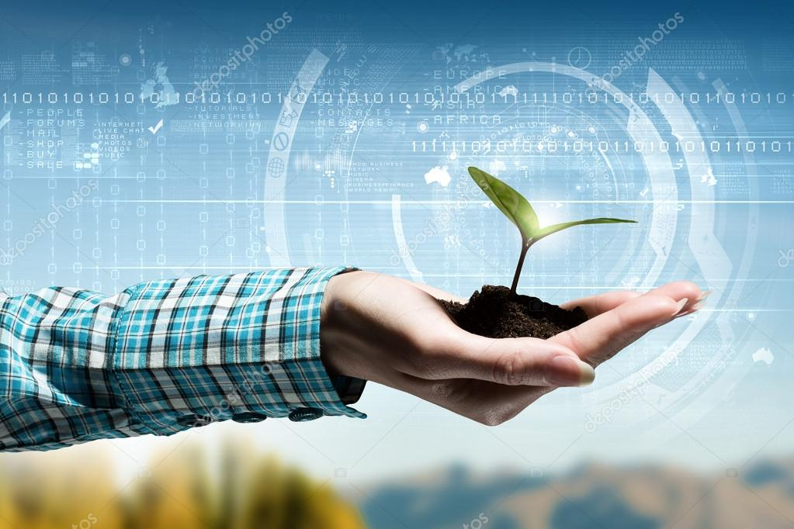
Workshop woensdag
Technologie en ecologie
Een ontwikkeling van de 4e industriële revolutie is dat werelden samenkomen. Hoog tijd dat ook de mens beter gaat samenwerken met natuur en technologie omarmt. Tijdens deze workshop nemen we je mee in deze ontwikkeling.
Toepassing
Te gebruiken voor:
LA 2 T&O
Onderdeel 2 ‘Trends & ontwikkelingen’ van het visiedocument.
Onderdeel 4 ‘Visie’ van het visiedocument
Kennistoets
Tijdstip - locatie
10:30 of 11:15
Duur
45 minuten

Slide 5
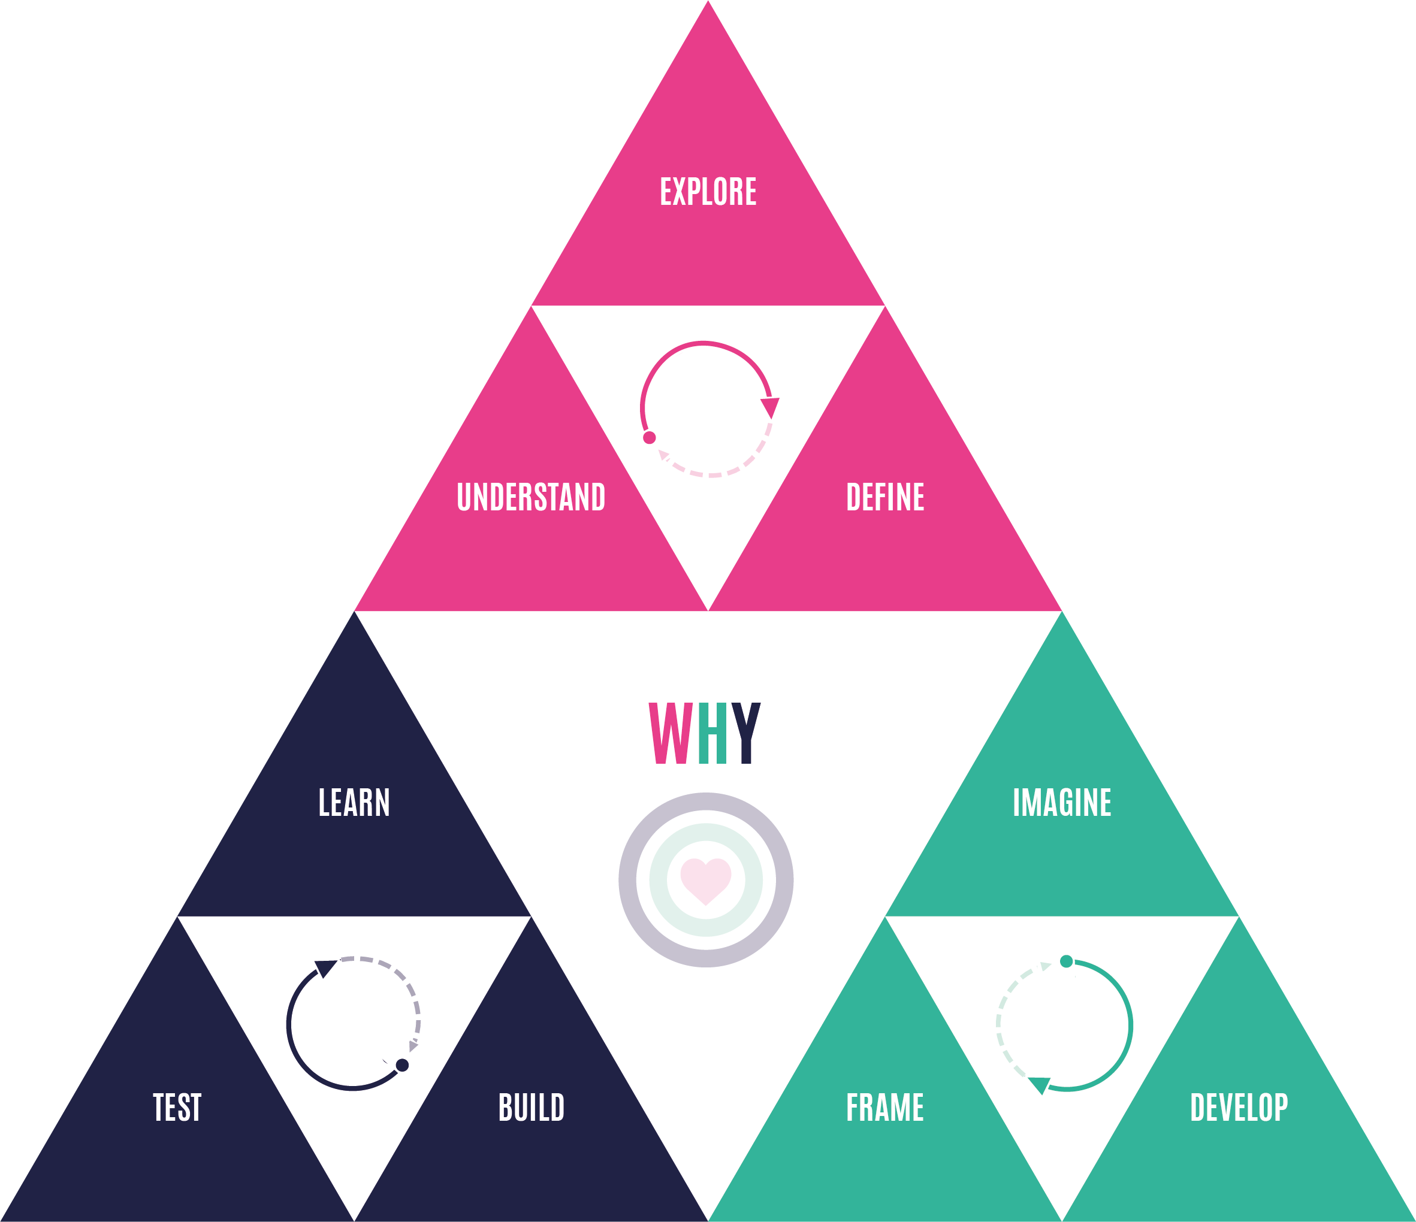
Workshop woensdag
Design Thinking (deel 2)
Design Thinking is een methode om complexe problemen op te lossen. In verschillende stappen onderzoek je eerst de uitdaging, genereer je ideeën en kom je uiteindelijk tot een prototype van de oplossing. Het visiedocument is op deze manier opgebouwd en deze workshop kan je helpen om tot een innovatieve visie van de stad van de toekomst te komen. In het tweede deel van deze workshop kijken we naar mogelijke oplossingen en het verbeelden hiervan.
Toepassing
Te gebruiken voor:
Het visiedocument
Tijdstip - locatie
12:45 - lokaal 7
Duur
45 minuten

